Slide 1

MÔN ĐẠO ĐỨC
LỚP 3

Slide 2
Khởi động
HÁT: EM YÊU TRƯỜNG EM

Slide 3
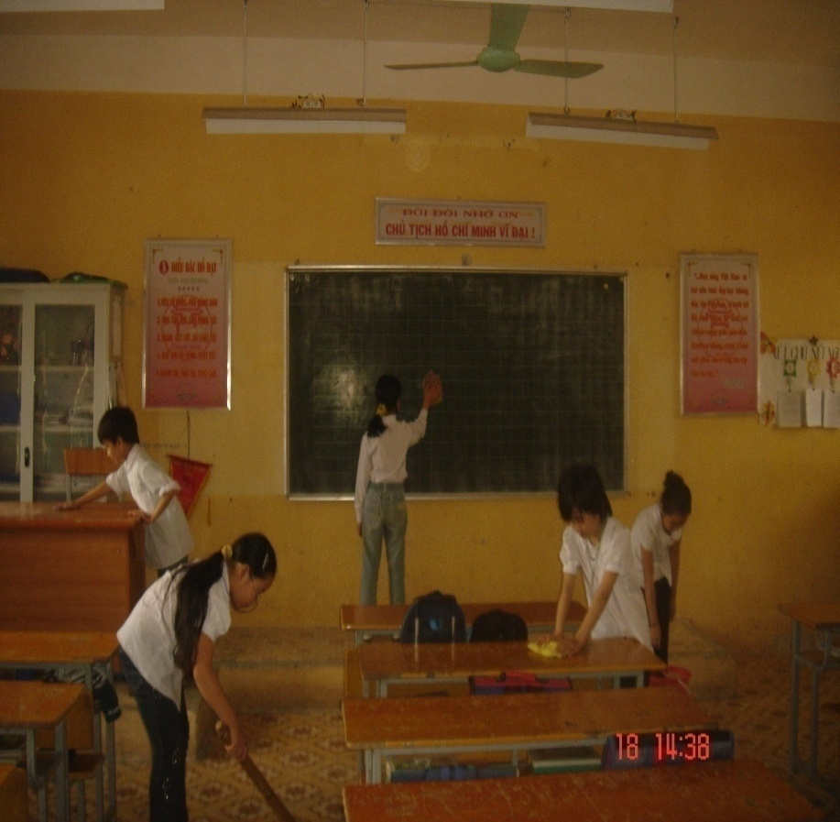
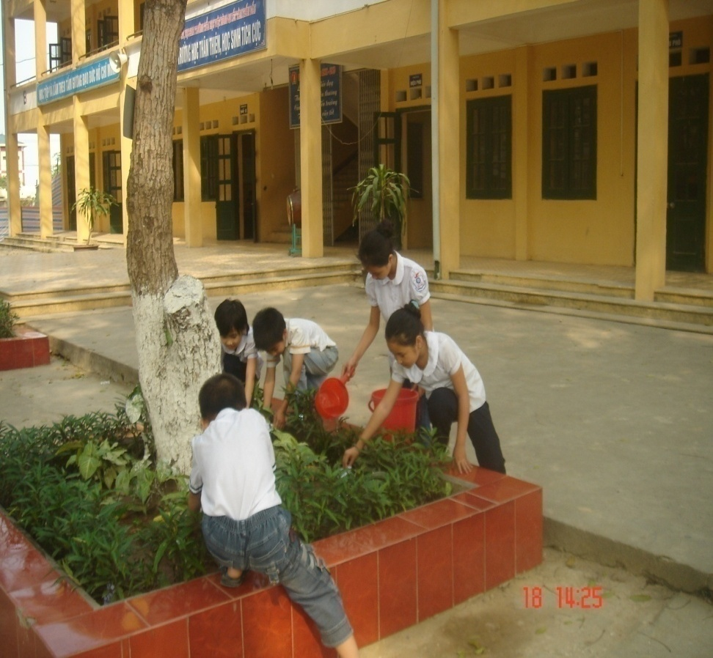
Các bạn học sinh tích cực tham gia việc gì?
Các bạn học sinh tích cực tham gia việc lớp, việc trường
Notes:
3

Slide 4
TÍCH CỰC THAM GIA ViỆC LỚP, ViỆC TRƯỜNG (TiẾT 1)

Slide 5
TÍCH CỰC THAM GIA VIỆC TRƯỜNG, VIỆC LỚP
Hoạt động 1:
Quan sát và thảo luận.

Slide 6
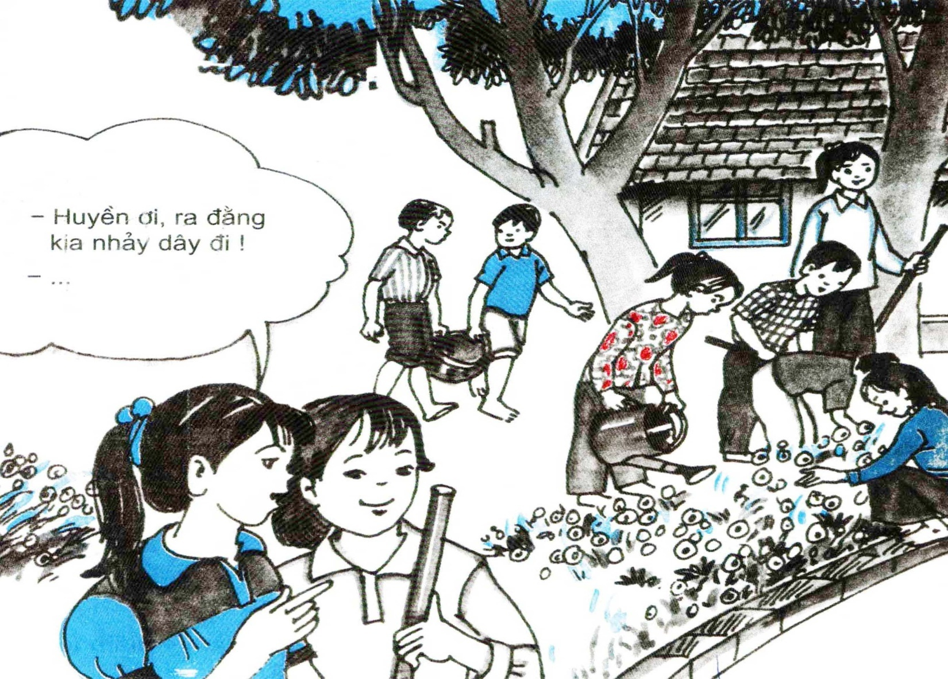
TÍCH CỰC THAM GIA VIỆC TRƯỜNG, VIỆC LỚP
Các bạn trong tranh đang làm gì ?

Slide 7

ĐẠO ĐỨC:
TÍCH CỰC THAM GIA VIỆC TRƯỜNG, VIỆC LỚP
1. Phân tích tình huống
* CÁCH GIẢI QUYẾT:
a, Huyền đồng ý đi chơi với bạn.
b, Huyền từ chối không đi.
c, Huyền dọa mách cô giáo.
d, Huyền khuyên ngăn Thu tổng vệ sinh xong thì mới đi chơi.
  Nếu em là bạn Huyền, em sẽ chọn cách giải quyết nào? Vì sao?

Slide 8

ĐẠO ĐỨC:
TÍCH CỰC THAM GIA VIỆC TRƯỜNG, VIỆC LỚP
Hoạt động 1: Thảo luận phân tích tình huống
  Nếu em là bạn Huyền, em sẽ chọn
  cách giải quyết nào? Vì sao?
  Huyền đồng ý đi chơi với bạn.
  Huyền từ chối không đi chơi và để mặc bạn đi chơi một mình.
  Huyền doạ sẽ mách cô giáo.
  Huyền khuyên ngăn Thu tổng vệ sinh xong rồi mới đi chơi.

Slide 9
ĐẠO ĐỨC:
TÍCH CỰC THAM GIA VIỆC TRƯỜNG, VIỆC LỚP
Hoạt động 1: Thảo luận phân tích tình huống
Cách giải quyết phù hợp nhất :
d. Huyền khuyên ngăn Thu tổng vệ sinh xong
rồi mới đi chơi.
vì thể hiện ý thức tích cực tham gia việc lớp, việc trường và khuyên nhủ các bạn khác cùng làm .

Slide 10
ĐẠO ĐỨC:
TÍCH CỰC THAM GIA VIỆC TRƯỜNG, VIỆC LỚP
Hoạt động 2:
Đánh giá hành vi.

Slide 11
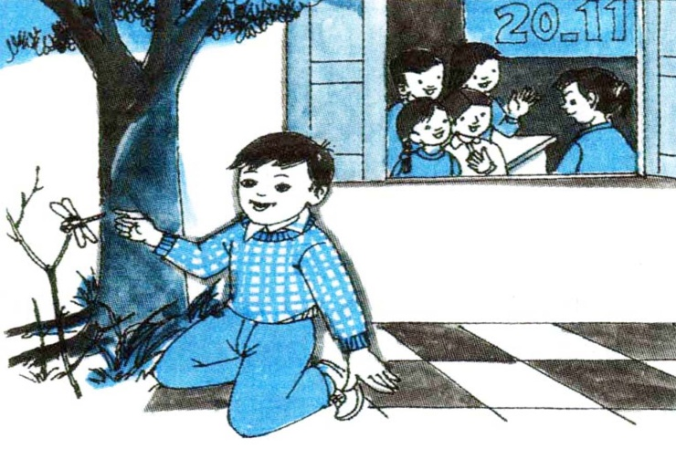
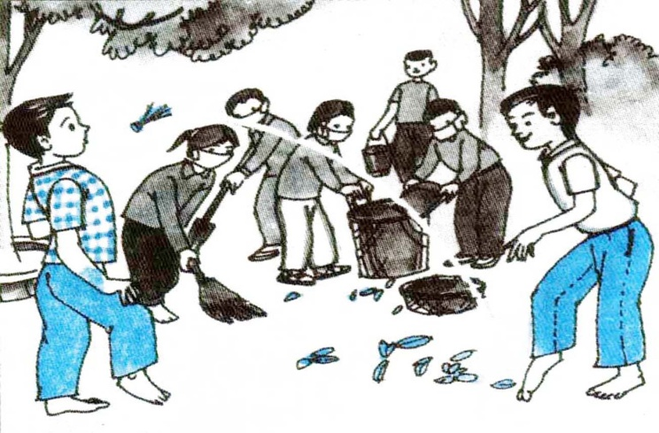
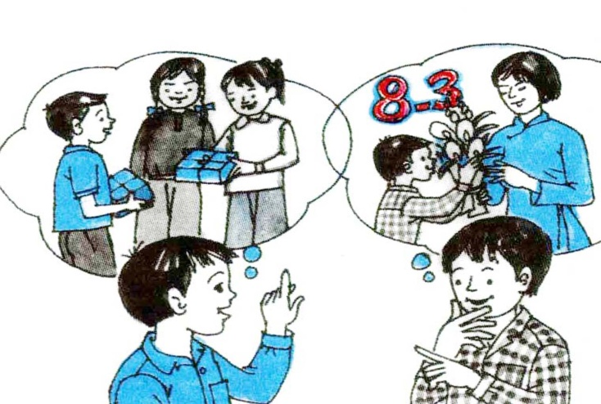
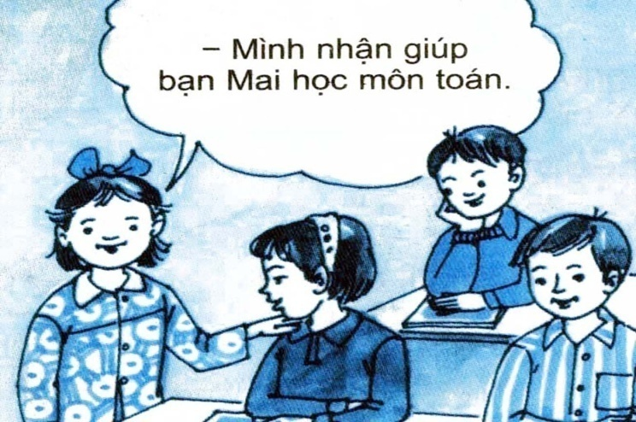
ĐẠO ĐỨC:
TÍCH CỰC THAM GIA VIỆC TRƯỜNG, VIỆC LỚP
Em có nhận xét gì về việc làm của các bạn trong mỗi tranh?

Slide 12



ĐẠO ĐỨC:
TÍCH CỰC THAM GIA VIỆC TRƯỜNG, VIỆC LỚP
Em có nhận xét gì về việc làm của các bạn trong mỗi tranh?
1
2
Đ
Đ
3
4
S
S

Slide 13
ĐẠO ĐỨC:
TÍCH CỰC THAM GIA VIỆC TRƯỜNG, VIỆC LỚP
Hoạt động 3:
Bày tỏ ý kiến.

Slide 14

ĐẠO ĐỨC:
TÍCH CỰC THAM GIA VIỆC TRƯỜNG, VIỆC LỚP
Bài tập 3:Hãy bày tỏ sự đánh giá của em về các ý kiến dưới đây
và giải thích lí do:
Hoạt động 3: Bày tỏ ý kiến
a. Trẻ em có quyền được tham gia làm những công việc
của trường mình, lớp mình.
b. Tham gia việc lớp , việc trường mang lại niềm vui cho
em.
c. Chỉ nên làm những việc lớp , việc trường đã được phân
công , còn những việc khác không cần thiết .
d. Tích cực tham gia việc lớp , việc trường là tự giác làm
và làm tốt những công việc của lớp , của trường phù
hợp với khả năng.
Tán thành
Tán thành
KhôngTán thành
Tán thành

Slide 15

ĐẠO ĐỨC:
TÍCH CỰC THAM GIA VIỆC TRƯỜNG, VIỆC LỚP
Quan sát một số tranh sau, cho biết hành vi nào là tích cực tham gia việc lớp, việc trường

Slide 16



ĐẠO ĐỨC:
TÍCH CỰC THAM GIA VIỆC TRƯỜNG, VIỆC LỚP

Slide 17



ĐẠO ĐỨC:
TÍCH CỰC THAM GIA VIỆC TRƯỜNG, VIỆC LỚP

Slide 18


ĐẠO ĐỨC:
TÍCH CỰC THAM GIA VIỆC TRƯỜNG, VIỆC LỚP

Slide 19
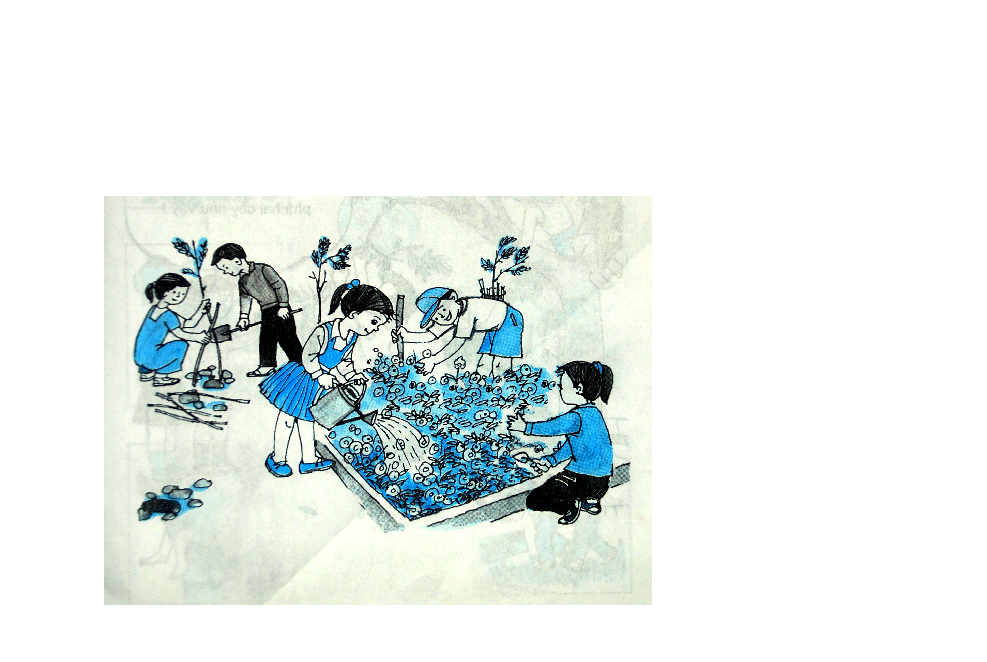
ĐẠO ĐỨC:
TÍCH CỰC THAM GIA VIỆC TRƯỜNG, VIỆC LỚP

Slide 20

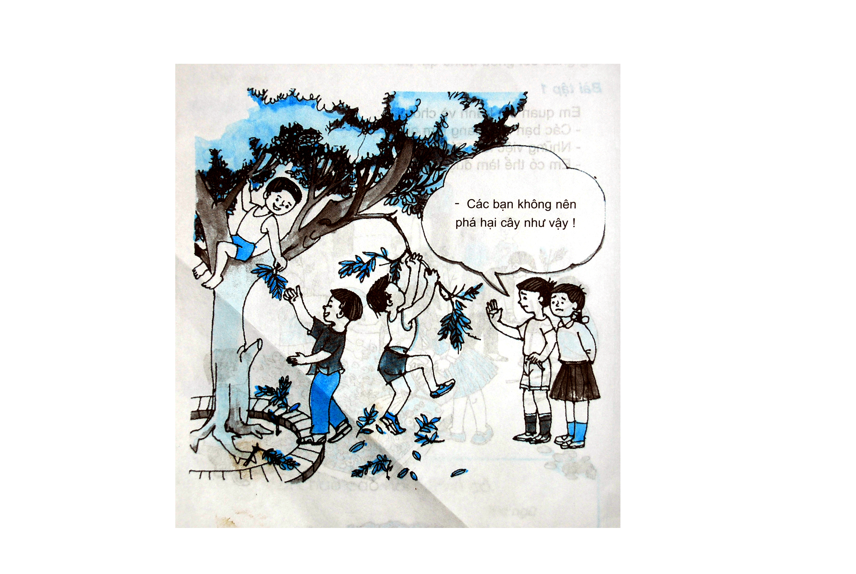
ĐẠO ĐỨC:
TÍCH CỰC THAM GIA VIỆC TRƯỜNG, VIỆC LỚP

Slide 21
ĐẠO ĐỨC:
TÍCH CỰC THAM GIA VIỆC TRƯỜNG, VIỆC LỚP
Ghi nhớ: Tham gia làm việc lớp, việc trường vừa là quyền, vừa là bổn phận của mỗi học sinh

Slide 22
ĐẠO ĐỨC:
TÍCH CỰC THAM GIA VIỆC TRƯỜNG, VIỆC LỚP
Hướng dẫn thực hành:
-Tham gia làm và làm tốt một số việc lớp, việc trường phù hợp với khả năng.
-Biết bảo vệ và sử dụng nguồn điện của lớp, của trường một cách hợp lý (Sử dụng quạt, đèn điện,…)
-Tận dụng các nguồn chiếu sáng tự nhiên,tạo sự thoáng mát, trong lành của môi trường lớp học, giảm thiểu sử dụng điện trong học tập , sinh hoạt
-Bảo vệ, sử dụng nước sạch của lớp, của trường một cách hợp lý…nước uống, nước sinh hoạt, giữ vệ sinh…
-Thực hành và biết nhắc nhở các bạn cùng tham gia sử dụng năng lượng tiết kiệm và hiệu quả ở lớp, trường và gia đình.

Slide 23
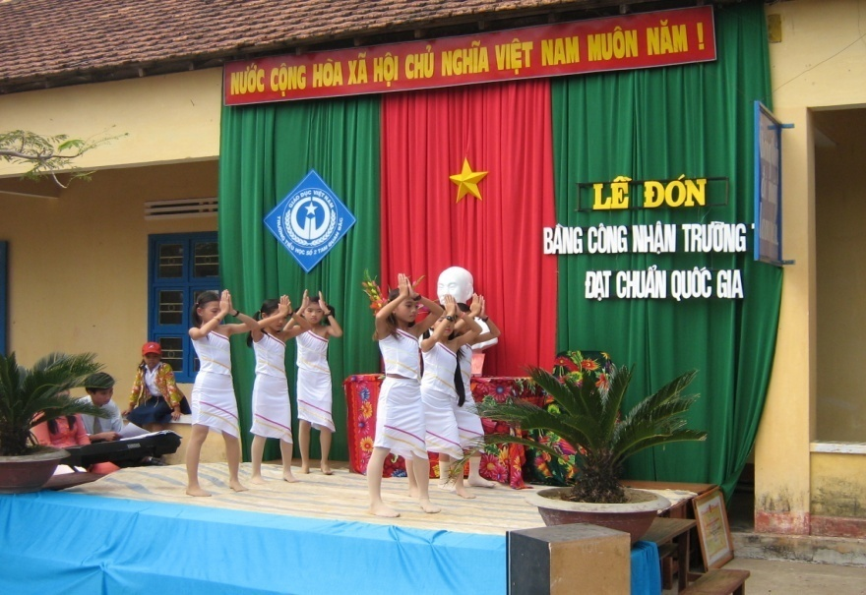
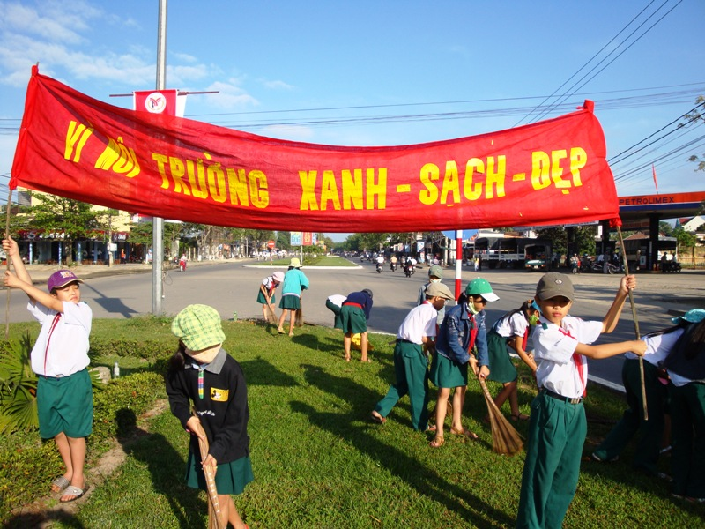
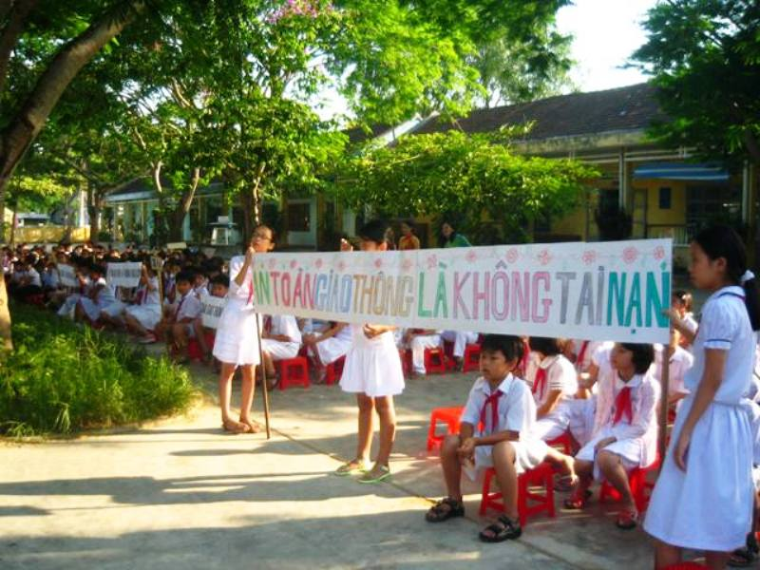
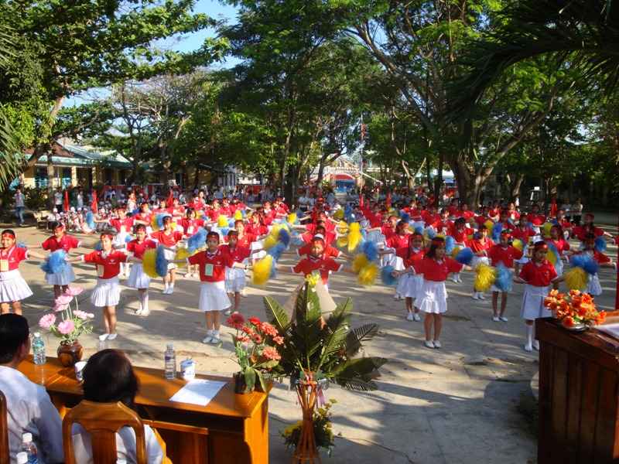
ĐẠO ĐỨC:
TÍCH CỰC THAM GIA VIỆC TRƯỜNG, VIỆC LỚP

Slide 24

ĐẠO ĐỨC:
TÍCH CỰC THAM GIA VIỆC TRƯỜNG, VIỆC LỚP
Dặn dò ở nhà :
-Tham gia làm và làm tốt một số việc lớp, việc trường phù hợp với khả năng.
-Sưu tầm những mẫu chuyện, tấm gương tích cực tham gia việc lớp, việc trường để chuẩn bị cho bài sau: “Tích cực tham gia việc lớp, việc trường” (Tiết 2)
Chúng em kính chào thầy cô!

